Slide 1
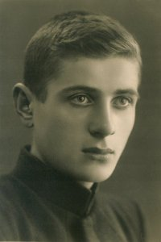
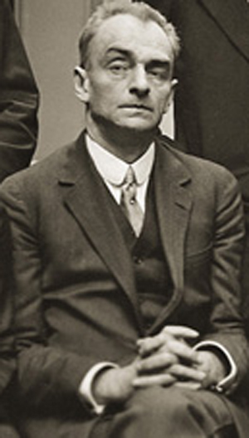
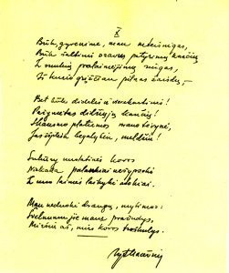
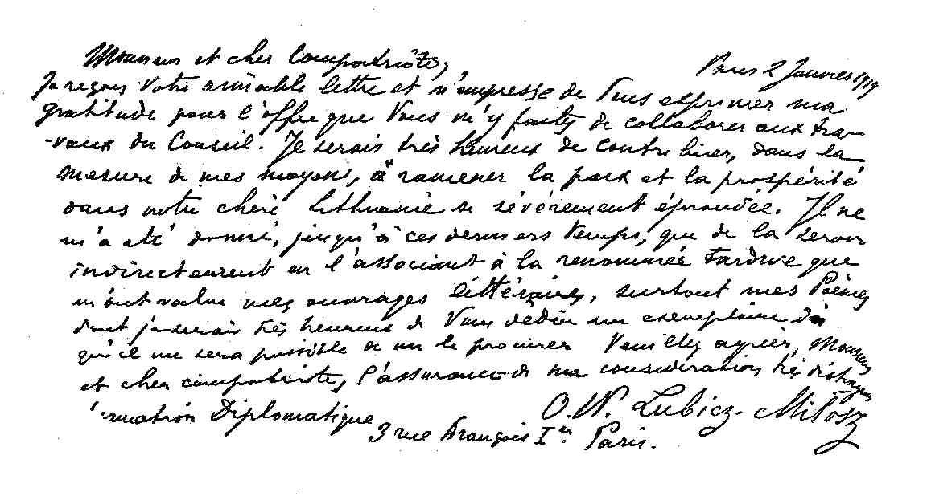
Pamokos tema:
Vytauto Mačernio ir Oskato Milašiaus kūrybos paralelės

Slide 2
Pamokos uždavinys
Remdamiesi pamokoje atliktomis užduotimis, mokiniai atpažins, suras ir užrašys Vytauto Mačernio ir Oskaro Milašiaus panašumus bei skirtumus.

Slide 3
Nuo ko pradėti?
Kaip suderinti skirtingų autorių kūrybą?
Kodėl reikėtų šias asmenybes lyginti?
Kokie panašumai ir skirtumai pastebimi jų kūryboje?
Galbūt pradėkime nuo Vytauto Mačernio žodžių:
“Pradėję iš bet kur, prieisim prie dalykų paskutinių”, nes “bet kurioj daly didžiulė visata jau glūdi” ( “Žmogaus apnuoginta širdis”).

Slide 4
Epocha, kilmė, kūryba
Vytauto Mačernio biografijoje apie garsųjį prancūzų poetą ir mistiką Oskarą Milašių rasime tik vieną sakinį: “Mėgo ir vertė Milašiaus poeziją”.
Ir Milašius (1877-1939), ir Mačernis (1921-1944) gyveno toje pačioje istorinių kataklizmų bei audrų epochoje, atnešusioje mirtis, išsiskyrimus, nežinią.
Abu išėjo į amžinybę prieš pat ar jau baigiantis Antrajam pasauliniam karui, vienas išpranašavęs jo pradžią ( Milašius “Iššifruotoje Šv. Jono Apokalipsėje”), kitas – pabaigą (Mačernis “Trioletuose”).
Milašius – aristokratas, senųjų Lietuvos didikų palikuonis. Mačernis – jei ne kraujo, tai bent dvasios aristokratas, visada vaizdavęs save kilmingojo vaiko vaidmenyje, pasakojęs apie ūksmingo dvaro alėjas ir iš senos vengriškos giminės kilusį tėvą.
Išsilavinimas ir vieno, ir kito europietiškas.

Slide 5
Metafizika Vytauto Mačernio ir Oskaro Milašiaus kūryboje
Metafizika (gr. meta 'po; už' ir phýsis 'gamta') – filosofijos šaka, nagrinėjanti pirminius būties principus. Ji nagrinėja klausimus apie gyvenimo prasmę, mūsų egzistenciją, Dievo buvimą. Metafizika domisi, ar žmogaus protas pajėgus suprasti visatą, ar galbūt tikroji jos esmė mums neprieinama; yra amžinybė ar nėra jos; ar mūsų stebėjimai ir eksperimentai atskleidžia tikrovę, ar paprasčiausiai ją kuria.
Metafizika – plačiašaknis terminas, apimantis ir transcendentines realybės kategorijas ( tikėjimas, amžinybė, šventumas,likimas, Dievas), ir “šiapusinės” būties reiškinius (kančia, meilė, pažinimo troškimas, mirtis), tarp kurių griežtos ribos nėra ir kurie savaip įprasminami Mačernio ir Milašiaus kūryboje.
Metafiziniai klausimai abiejų poetų kūryboje nagrinėjami per tuos pačius simbolius – vanduo, ugnis, mėnulis, kraujas, kalnas, namas, vidurdienis, - kurie sudaro savotišką archetipų klodą mistinėje literatūroje.

Slide 6
Pažinimas- kas tai?
Aš žinau, kad perteikčiau jums savo pažinimą.
O. Milašius
Šaltai stebėjau žmones ir save nežinomo likimo žaidime.
V. Mačernis
Kiekvieno pažinimo pradžia – ieškojimai ir klausimai. Milašiui visokeriopo pažinimo šaltiniu tapo Dievas, o Mačernis – “amžinasis piligrimas” būties vingiuose, aristoteliškai klausiantis, kodėl pasaulis yra toks, koks yra, dažnai atsitrenkia į “ūkanotą nežinios dangų”.
Milašiaus kūryba turi daugiau sąlyčio taškų su teologija, “svarstymais apie Dievą”, o Mačernio – su filosofija, pastangomis pažinti pasaulį, žmogiškąją būtį.
Milašiaus metafizikoje kelią į “slaptų pasimatymų su savimi pačiu rūmus” padeda atrasti Dievo pažinimas.
Mačernio pastangos įsikverbti į save – “didžiausią paslaptį visatos slėpinių” – dažnai reiškiasi įsikūnijimu į įvairius vaidmenis – “dūžtančias formas” bei užvaldyti skirtindą erdvę (klajūnas ir keliai, karalius ir rūmai, vaiduoklis ir girios).

Slide 7
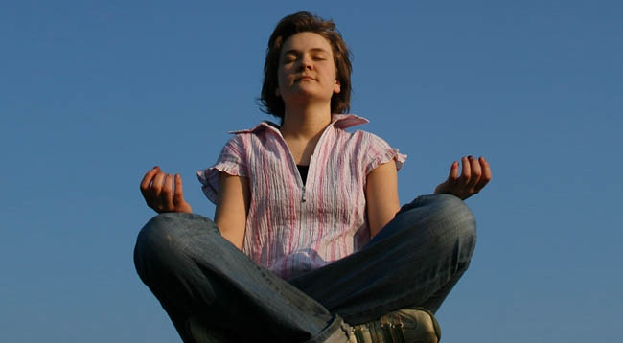
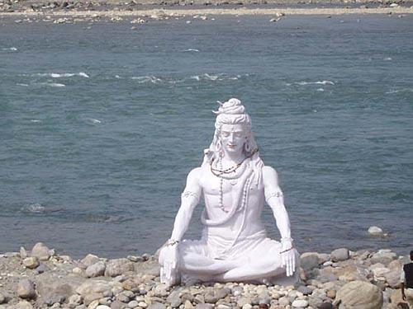
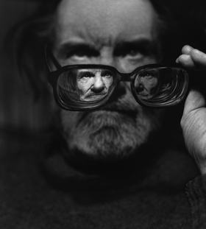
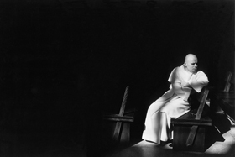
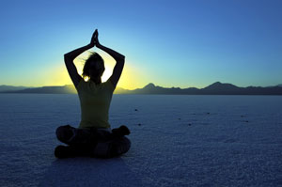
Su kuo asocijuojasi tau pažinimas?
Užduotis:
5 minutes rašykite savo mintis, kurios kilo paskaičius Oskaro Milašiaus ir Vytauto Mačernio eiles bei išgirdus papildomos informacijos apie šiuos autorius.

Slide 8
Spalvų dominantė
Mačernio “Vizijų” senolė, gaubiama šviesos aureolės: balti plaukai, po balta obelimi, apkritusi žiedais, su jaunosios rūbais, jos šypsena šviečia tamsoje it žvakė, ji pati apšviesta saulės.
Senolės ir saulės paralelė – tai išsipildžiusios Milašiaus šviesos simbolikos reikšmės Mačernio kūryboje: saulė Milašiaus metafizikoje – dvasinis centras; senolė Mačernio “Vizijose” – sodo vidury.
Senolė – sakralinių tiesų , kurios palaiko senąjį Mačernio atkuriamą pasaulį, saugotoja: ji laimina laukus, meldžiasi, atlieka dievišką funkciją, pasitikdama sugrįžusį sūnų klajūną (palaidūną). Senolės mirtis reiškia tikėjimo, t.y. dvasinio prado nykimą: “Skaistaus anų dienų tikėjimo neliko nė ženklų”.
Anot Milašiaus, į pažinimą kopiama maldoje, kuri vienintelė yra “šviesos pasaulio raktas” (“Pažinimo giesmė”).
Senolės paveikslas įdomiai susisieja su simboliais vyro ir moters vaidmenimis Milašiaus kūryboje: vyras – išmintis, moteris – meilė. Tačiau, kalbant apie Mačernį, ši sąsaja greičiau išimtis negu taisyklė.

Slide 9
Užduotis:
Perskaitykite Milašiaus eilėrštį “Lapkričio simfonija”. Jame minima senelė. Palyginkite su Mačernio sutikta senole. 3-5 sakiniais užrašykite kilusias mintis. Kokios spalvos dominuoja tekste? Kokias asociacijas jos sukuria?

Slide 10
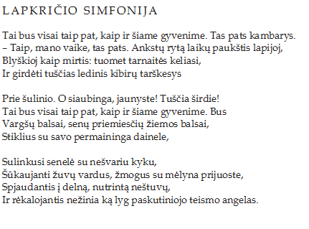
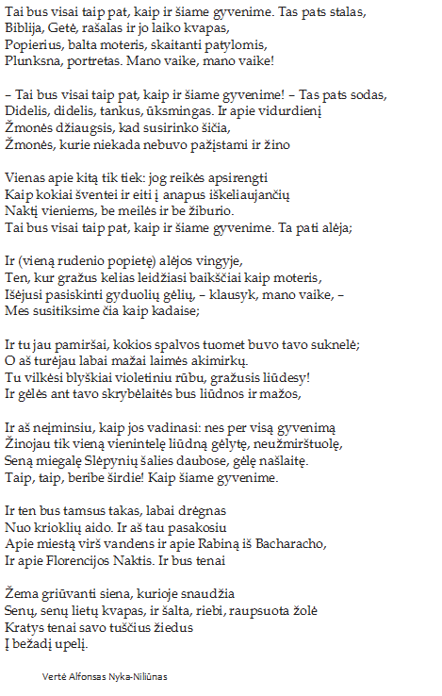

Slide 11
Kokios spalvos dominuoja poetų kūryboje?
Užduotis:
Išrašykite citatas, kuriose dažniausiai kartojasi įvairios spalvos. Kokia spalva populiariausia?
Ką suteikia spalvos ir jų koloritas poetiniam tekstui? Atsakymą argumentuokite.

Slide 12
Į praeitį ir į save
Nelaimė tam, kuris išvyksta ir negrįžta.
O. Milašius
Aš vėl grįžau į šešėliuotus, pamirštus namus.
V.Mačernis
“Žmogau, [...] kas tu esi?”( “Žmogus”)- neretoriškai nuskamba Mačernio klausimas, akivaizdžiai rodantis savotišką susidvejinimą (išėjimą iš savo “namų”). Gal “vaiduoklis iš anapus į anapus einantis”? “Kas aš buvau?” (“Pažinimo giesmė”), - antrina Milašius. Ir čia pat sodresnis atsakymas: “Kloakos kirmėlė akla”. Tai minėtoji suirusios harmonijos su pasauliu ir savimi būsena.Egzistencinių klausimų “Kas esi?” ir “Kur eini?” kontekste mistinis keliautojas dar nėra “kilmingasis keliautojas”, o veikiau benamis, kuriam surasti namus – surasti save.

Slide 13
Laiko ir erdės ženklai
Šalia troškimo surasti savo šaknis ir Milašiaus, ir Mačernio kūryboje nuskamba kosmopolitinės gaidos.
Milašius daug keliavo, ir veiksmo vieta jo kūriniuose kaleidoskopiškai keičiasi: vaikystė Lietuvoje, Pinamontės išpažintis Venecijos fone, Migelio Manjaros atsivertimas Ispanijoje; vėlyvojoje kūryboje jis įsivaizduoja esąs visatos centre ir mistiškai aplanko nefizinio pasaulio vietas – Patmos žemę, meilės žemę Adramandoni, Empirijų. Visos šios vietos siejamos su meilės ir pažinimo ieškojimu.
Mačernio kelionė daugiau vidinė, nors taip pat figūruoja ne siauresnio masto “ėjimas per žemę”.

Slide 14
Mačernio ir Milašiaus tėvynės samprata skiriasi. Milašiaus tėvynės ieškojimai pernelyg atitolę nuo tikrųjų šaknų – gal Italija, gal Polinezija, gal baskai ar iberai. Lietuva jam visada liko nors graži, bet tolima vizija.
Mačernis, žmogaus padėtį projektavęs ne konkrečiame laike, o visoje būtyje, ir stengęsis įžvelgti tai, kas bendra, vis dėlto priebėgos nuo katastrofizmo ieškojo gimtojoje žemėje, kur tautos šaknys, senolių kraujas ir namai. Jo namų jausmas neatsiejamas nuo to, kas tikrai matyta, išgyventa, pamilta – žemaitiškų sodų, pelkių, žemdirbio triūso.

Slide 15
Praeitis labai reikšminga abiems poetams.
Nors vėlyvasis Milašius, paveiktas dieviškojo “Aš esu”, akcentavo akimirką, momentą, tačiau praeitis jam – ne vien tuščios iliuzijos ( anot Mačenio, “liūdinčio pavasrio žiedai”) elegiškai ieškant niekad neturėtų vertybių, bet ir Atminties Saulės, Dievo, nušviestas matmuo, siekiantis biblinius laikus ir pailiustruojanti dar Platono “Dialogų” žinomą Atminties doktriną.
Praeitis tampa šviesiąja, sakraliąja zona, leidžiančia skleistis vizijoms, gimti poetiniams tėviškės, vaikystės, namų archetipams.
“Meninkas brausis į savo dvasios gelmes [...] ir ten jis suras savo tikrąjį veidą, kurį jis paveldėjimo keliu perėmė iš savo senolių ir prosenolių. Jų kraujas būtinai padvelks ta šiluma, kuri bendra ir charakteringa šioms šiaurės ir vakarų gentims” – rašė Mačernis.

Slide 16
Namų darbai
Pasirinkite kiekvieno autoriaus kūrinį ir raskite jų panašumus bei skirtumus. Atsakymą argumentuokite.
Pagalvokite, kokius autorius norėtumėt palyginti? Kodėl?

Slide 17
Refleksija
Ko aš išmokau?
Ar aš pasiekiau iškeltą uždavinį?
Kaip aš tai dariau?
Ką turėčiau daryti geriau?
Ką norėčiau pakeisti, patobulinti? Kodėl?

